Slide 1
엄마, 이젠 울지마 <북 트레일러>
아이레놀 다크서클 크림
인서트 구성안

Slide 2
삭제페이지 –독백으로/ 유튜브 / 자료 받아야 됨
2안
-엄마 시점-
https://play.tvcf.co.kr/939485 타이틀 역동적으로
15초 30초 양혁재 지음 병원장님이 이런 봉사활동을 했다! 이런 어머님들을 도왔다! <기부> 어머님이 주신 선물, 유니세프 감성 적으로 몸이 성치 않으니 못간다 양원장님의 인생기부로 전면 무상으로 수술, 완쾌해서 나가심 티스토리 주소 받기 - 경기권으로 출연했던 어머니 섭외 존재감을 어떻게 살릴지. 책을 중시 교보, 온라인 판매 중 | 유니세프 유산기부 평생을 자식들 뒷바라지 하고 이제는 홀로 남아 바쁜 건 끝났는데, 다 받쳤는데 이제는 엄마는 위한 따뜻한 위로 자식들을 위해 몸 받쳐 있는데 남은 건 아픈 몸 밖에 없어 양아들 컨셉, 강성연, 우희진 감동적인 산골 이야기 https://www.youtube.com/watch?v=U0OEIJWSRuA&list=PLRwfZsTaN3Tmkzqbw3Y1ZYqCYvhA-Ux1x https://www.youtube.com/watch?v=mg276VjvwOY

Slide 3
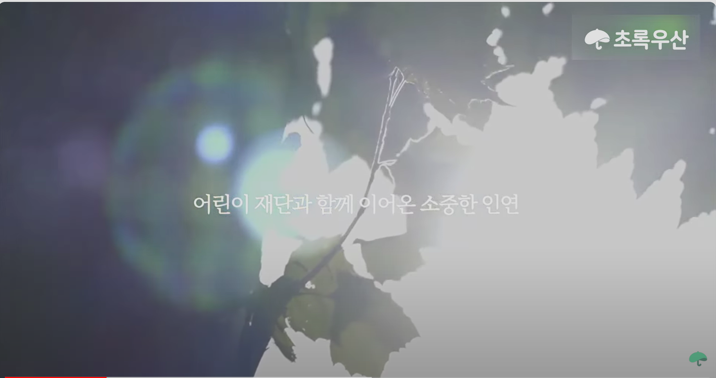
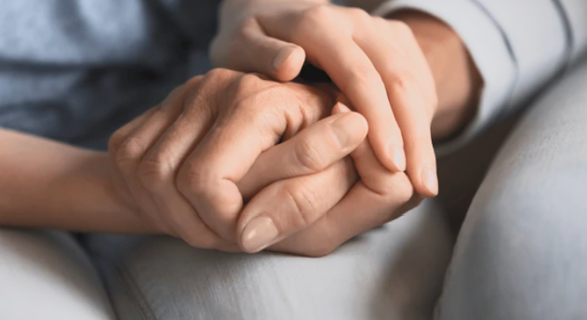

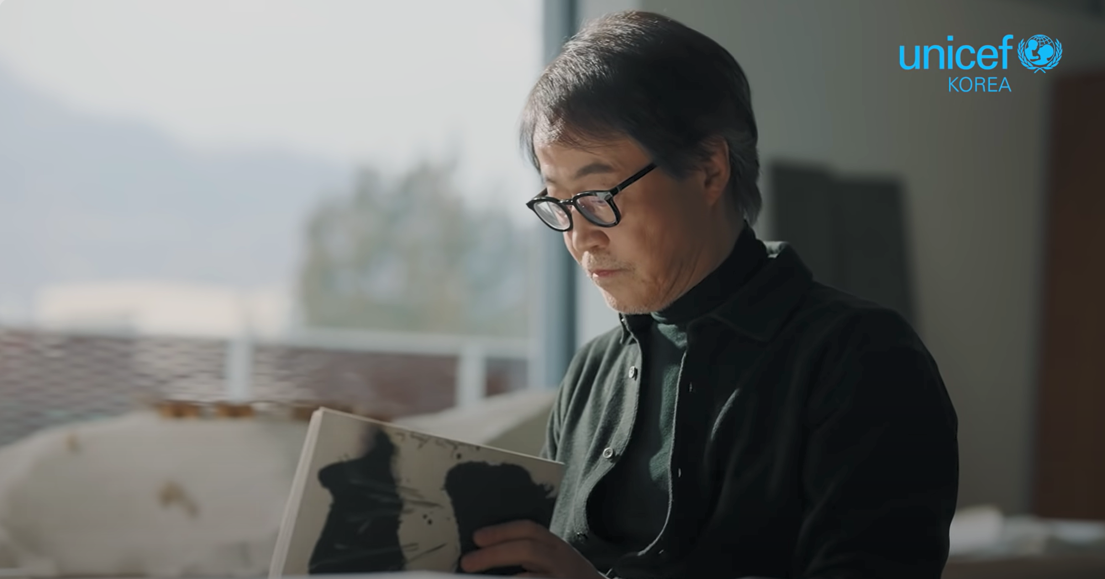
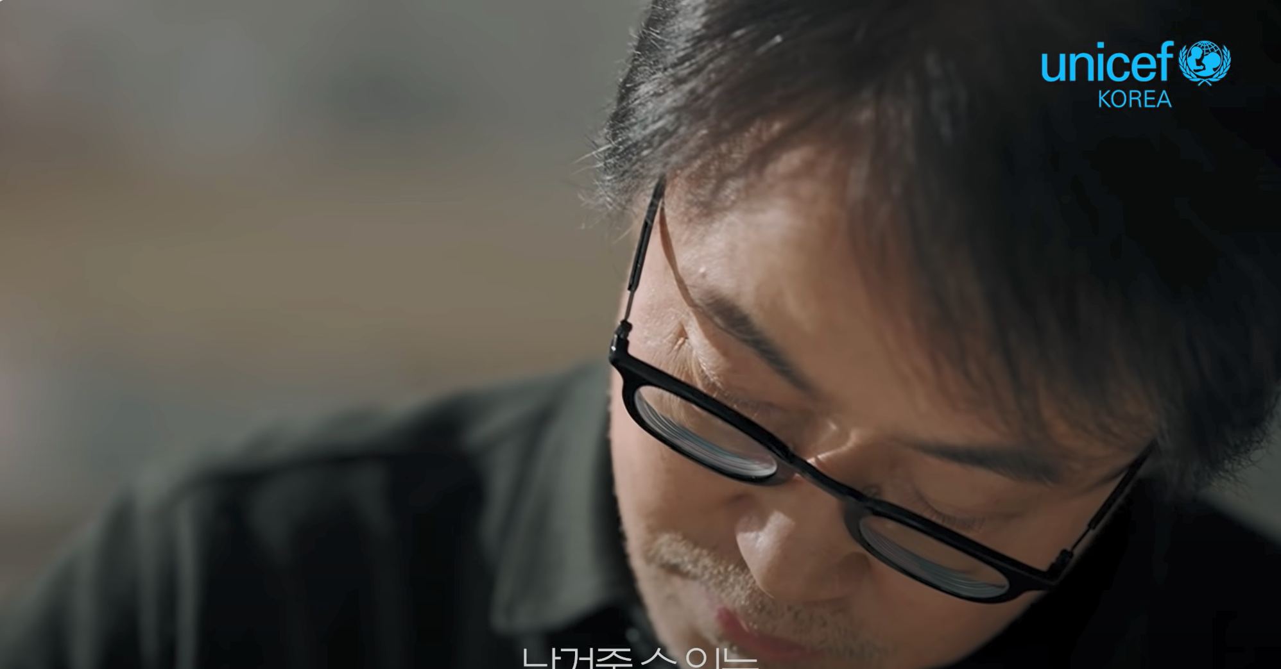

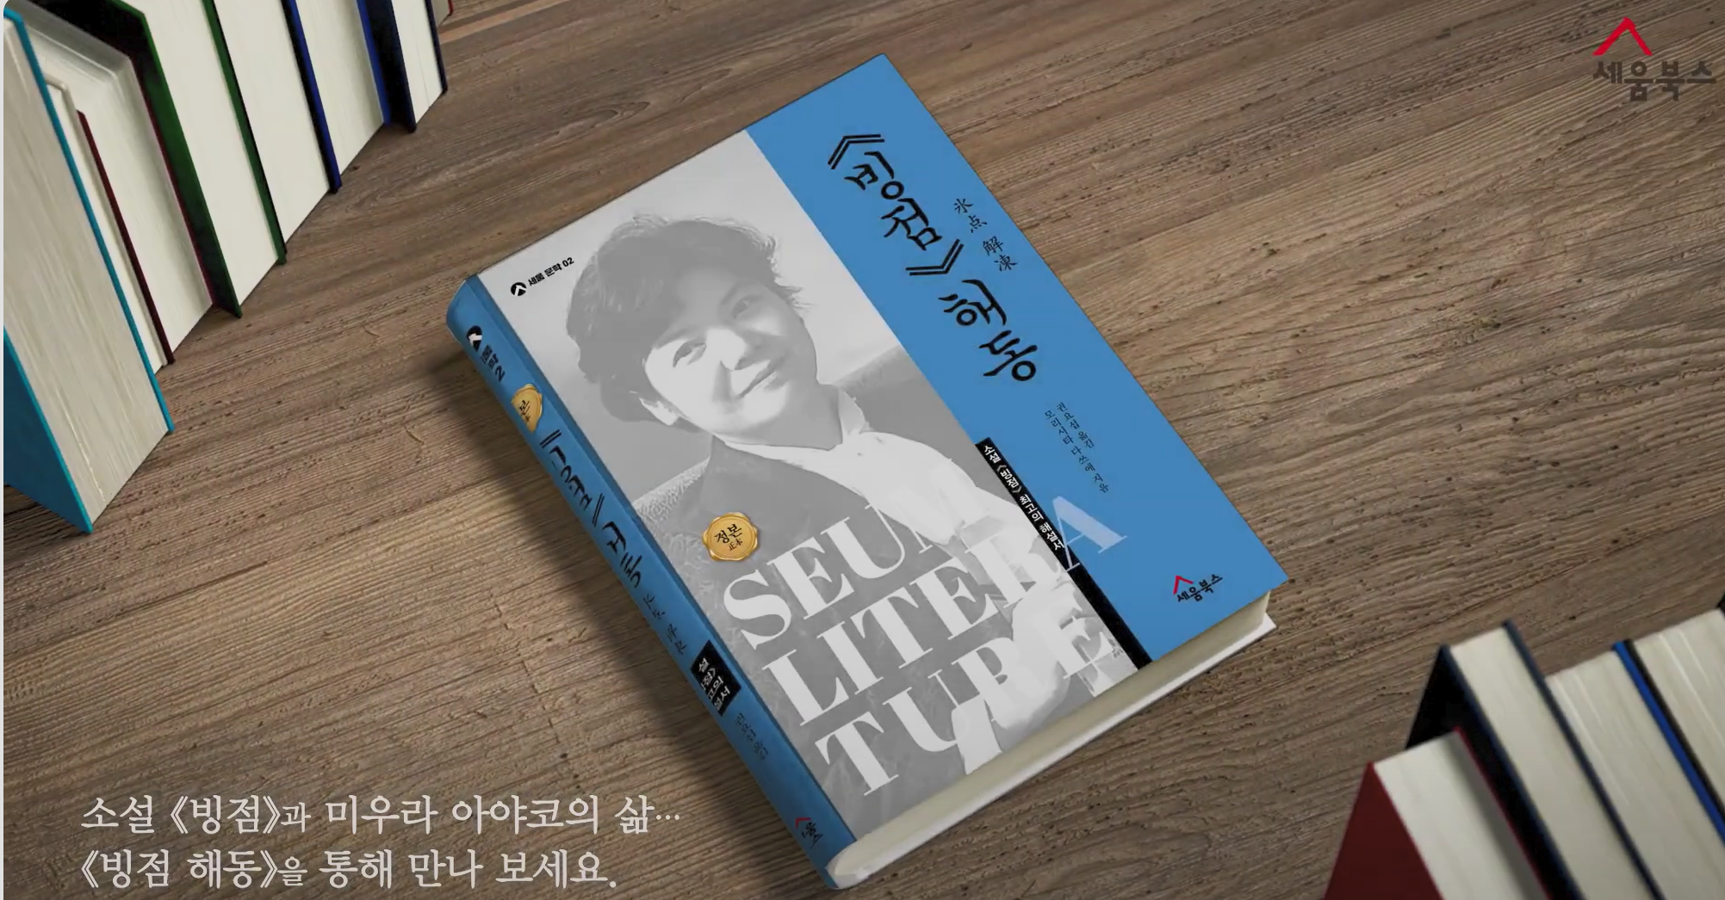

1. 엄마, 이젠 울지마 30초 – 엄마 시점
 | 영상 | 자막 | 오디오
01 | #빨래 정리하는 할머니 모습 (나물 다듬는 모습) #할머니 쪽으로 천천히 클로즈업 #할머니 표정 클로즈업 | 엄마, 이젠 울지마 (왼쪽 위 고정) “엄마라는 이름으로” 평생 자식밖에 몰라서 아프다 소리 한번 못하고 번듯한 치료 한번 못 받았어요 | (잔잔한BGM) (모델 멘트) 평생 자식밖에 몰라서 아프다 소리 한번 못하고 번듯한 치료 한번 못 받았어요
02 | #밝은 햇살 비추는 모습 #손 어루만지는 모습 #원장님 옆 모습 | 엄마, 이젠 울지마 (왼쪽 위 고정) 그런 저에게 희망이 찾아왔습니다 이 멀리 산골까지요. + “엄마, 제가 늦었죠?” “엄마, 이젠 울지마세요” | 그런 저에게 희망이 찾아왔습니다 이 멀리 산골까지요. + “엄마, 제가 늦었죠?” “엄마, 이젠 울지마세요”
03 | #의자에 앉아 글 쓰는 원장님 풀샷 #표정 클로즈업 #종이에 ‘엄마 이젠 울지 마’라고 적고 있는 모습 | 엄마, 이젠 울지마 (왼쪽 위 고정) 치료를 넘어 따뜻한 위로와 희망을 열어준 휴먼다큐 <마냥 이쁜 우리 맘> | 어머니들의 인생에 치료를 넘어 따뜻한 희망을 주고 싶었습니다
04 | #책상에 놓인 도서 클로즈업 #책 여러 권 뷰티 | 강남 메드렉스 병원 대표원장 양혁재의 기적같은 나눔 이야기 | 의사아들 양혁재 원장이 엄마들에게 선물한 기적같은 나눔 이야기
05 | #그래픽으로 도서 모습에 자막 강조 | 잔잔한 일기처럼 진솔한 삶이 담긴 책 엄마, 이젠 울지마 지금 서점에서 만나보세요. 정형외과 전문의 양혁재 원장의 방송에서 못다한 이야기 | 감동 에세이 <엄마, 이젠 울지마> 지금 서점에서 만나보세요.
“어머니, 다리가 나으면 제일 먼저 뭐 하고 싶으세요?” – 들어갈 자리 있을까요?

Slide 4
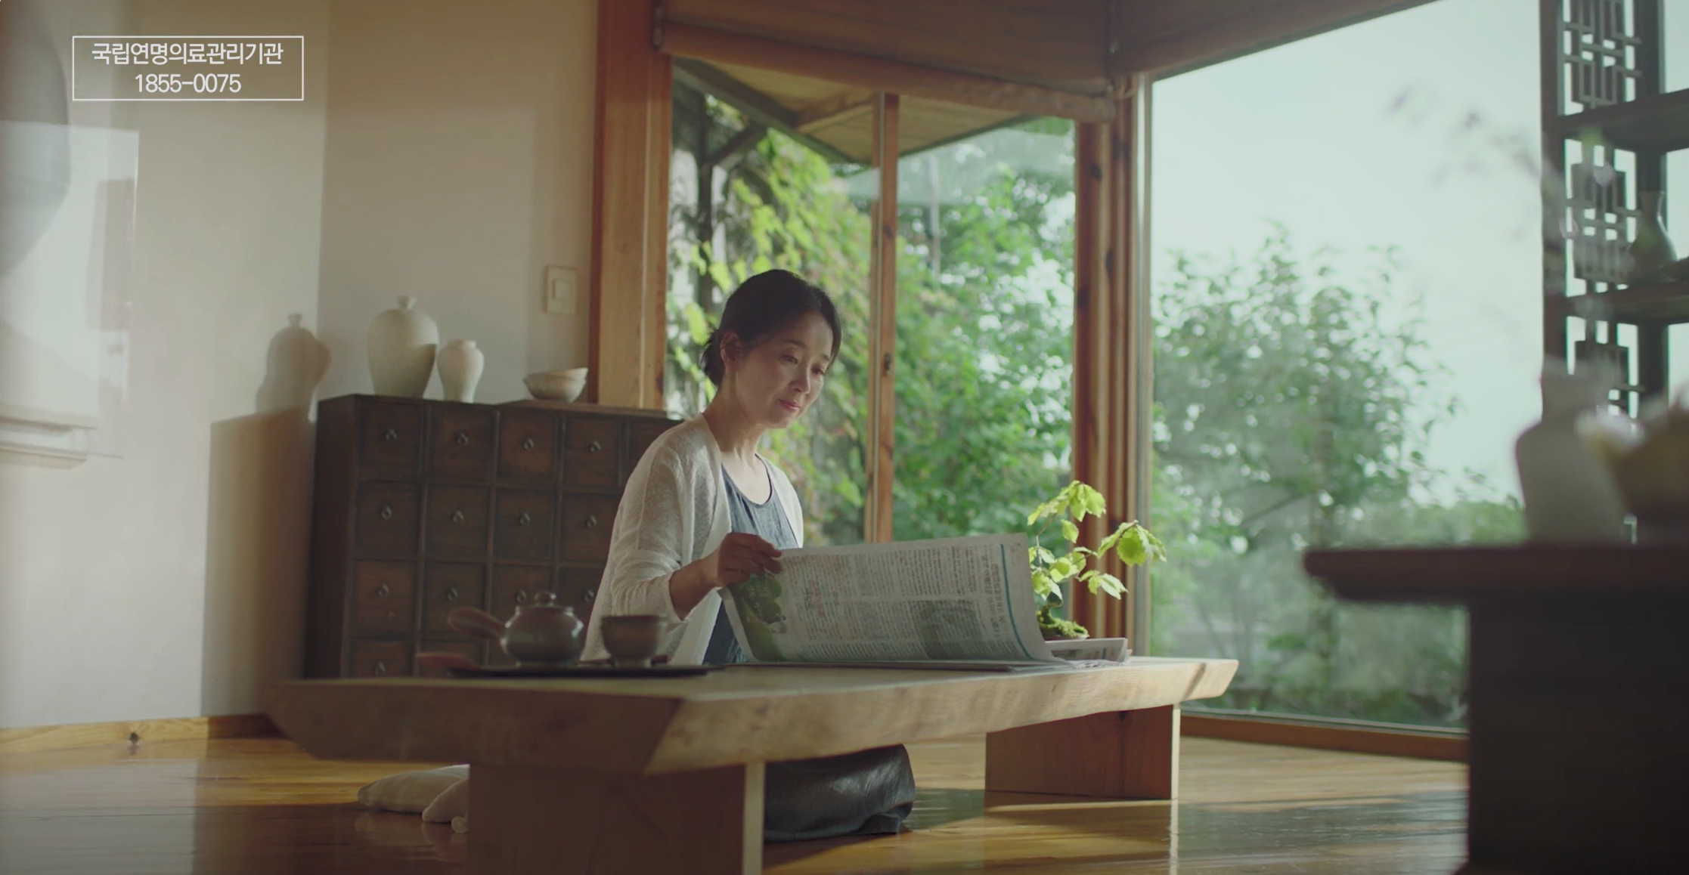
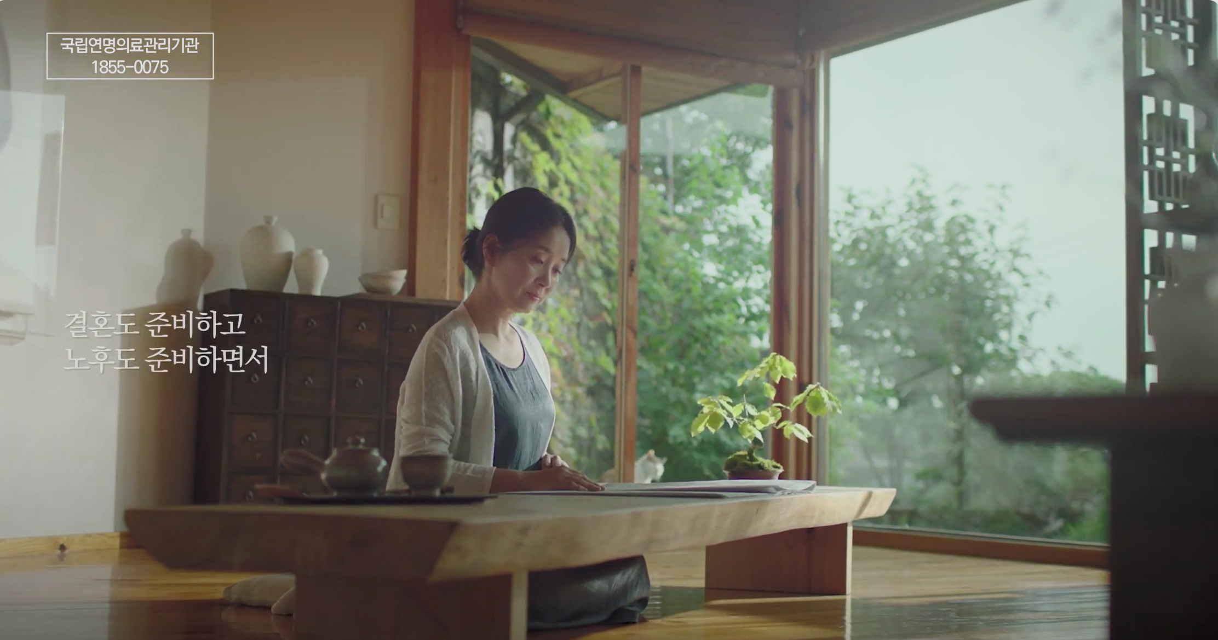
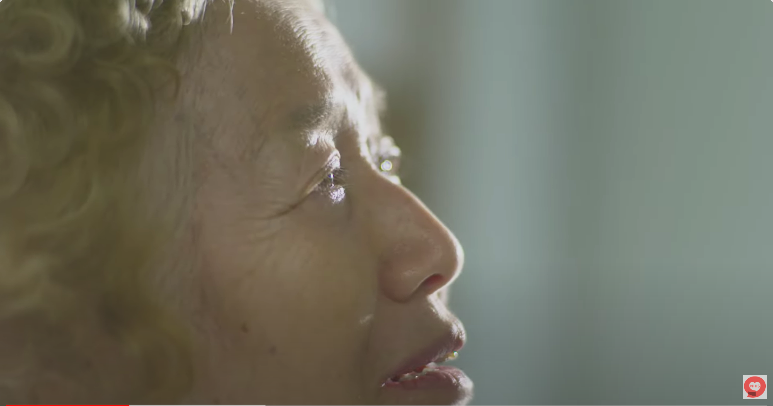
1. 엄마, 이젠 울지마 15초 – 엄마 시점
 | 영상 | 자막 | 오디오
01 | #빨래 정리하는 할머니 모습 (나물 다듬는 모습) #할머니 쪽으로 천천히 클로즈업 #할머니 표정 클로즈업 | 엄마, 이젠 울지마 (왼쪽 위 고정) 평생 자식밖에 몰라서 아프다 소리 한번 못하고 번듯한 치료 한번 못 받았어요 | (잔잔한BGM) (모델 멘트) 평생 자식밖에 몰라서 아프다 소리 한번 못하고 번듯한 치료 한번 못 받았어요
02 | #책상에 놓인 도서 클로즈업 #책 여러 권 뷰티 | 강남 메드렉스 병원 대표원장 양혁재의 기적같은 나눔 이야기 | 의사아들 양혁재 원장이 엄마들에게 선물한 기적같은 나눔 이야기
03 | #그래픽으로 도서 모습에 자막 강조 | 잔잔한 일기처럼 진솔한 삶이 담긴 책 엄마, 이젠 울지마 지금 서점에서 만나보세요. 정형외과 전문의 양혁재 원장의 방송에서 못다한 이야기 | 엄마, 이젠 울지마 지금 서점에서 만나보세요.

